Slide 1

APP
需求工程项目计划
主讲人： 潘仲菁
开发团队 ：SRA2022-G25

Slide 2





目录 “Enjoy Programming，从享学开始”
⼀、项目章程
⼆、需求工程项目计划
三、可行性分析
四、会议纪要
五、绩效评定

Slide 3






01 项目章程

Slide 4


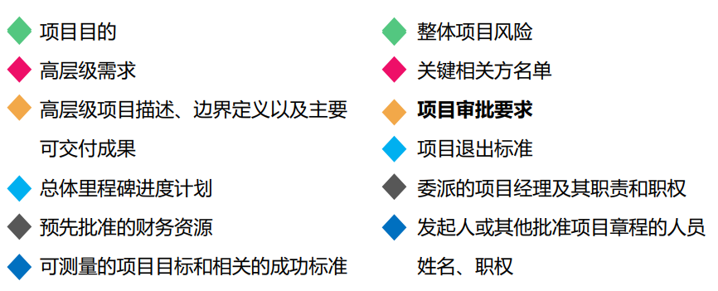

文档目录
文档模板：“项目章程的最新内容”
来源：https://www.sohu.com/a/275069651_99988242

Slide 5



项目说明
A. 所建议开发的软件系统的名称：享学；
B. 本项目的任务提出者：杨枨；
C. 开发组：潘仲菁，施芳怡，周文涛，杨庆贤，余张龙；
D. 用户：软件工程教师、学生和没选这些课，但是感兴趣的学生；
E. 实现该软件的计算中心或计算机网络：浙大城市学院校园网；
F. 该软件系统同其他系统或其他机构的基本的相互来往关系：待定。
项目章程
（节选）

Slide 6
项目目标
为了使教师能够把最新、最前沿的关于软件需求工程的信息传播给学生；为了学生能够利用网络得到老师帮助；为了师生之间，同学之间能够充分交流，沟通心得。
软件工程专业课程学习交流系统将提供一个专业的平台。为教师和同学服务，也为软件需求、软件项目管理、软件测试、软件体系结构等软件工程化课程的教学方法提供试验基地。
项目章程
（节选）

Slide 7
项目审批要求
1.所有文档通过最终评审；图表、用户模型等完整无误且通过最终评审。
2.项目达到客户满意。
3.由杨枨老师负责项目的终止审批。
项目退出标准
1.由于团队技术能力欠缺、预算不足等情况被迫终止项目。
2.过程中出现项目方向偏移，需要重新规划项目。
3.项目完成并通过验收，结束项目。
项目章程
（节选）

Slide 8




02 项目工程计划

Slide 9
文档目录
文档模板：项目开发计划（GB856T——88）
来源：《软件设计文档国家标准》
引言
项目概述
实施计划
支持条件
专题计划要点
范围管理计划
成本管理计划
质量管理计划
人力资源管理计划
风险管理计划
配置管理计划

Slide 10


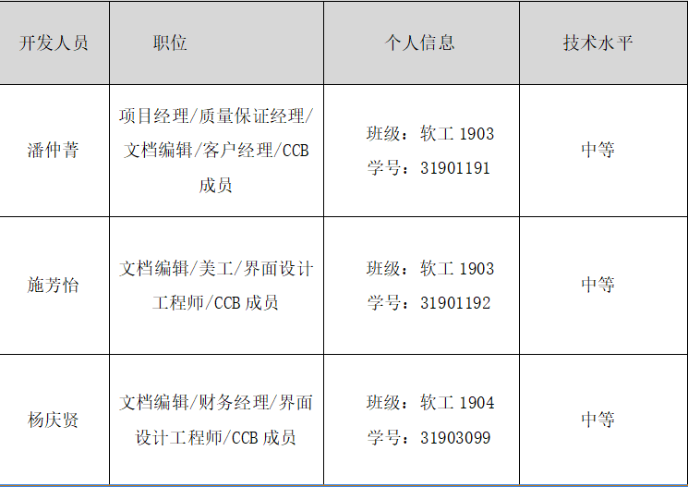

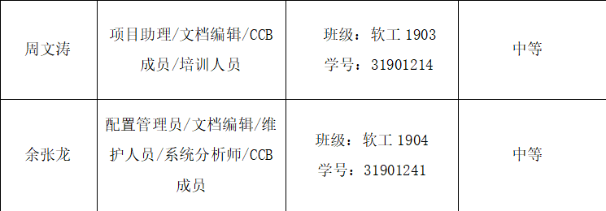
主要参加人员 扼要说明参加本项目开发的主要人员的情况，包括他们的技术水平。
2项目概述
（仅节选重点）

Slide 11
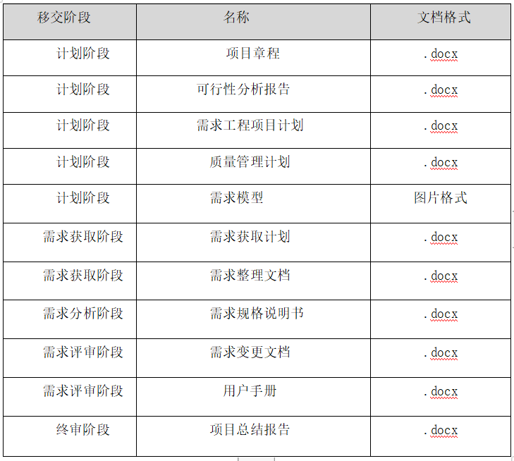
需移交用户的文件
2项目概述
（仅节选重点）

Slide 12
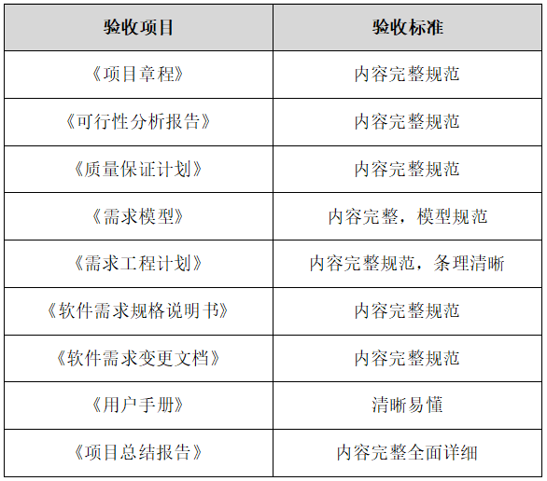
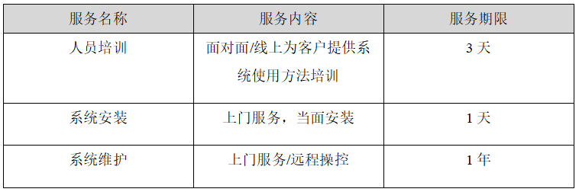
验收标准
拟为客户提供的服务
2项目概述
（仅节选重点）

Slide 13


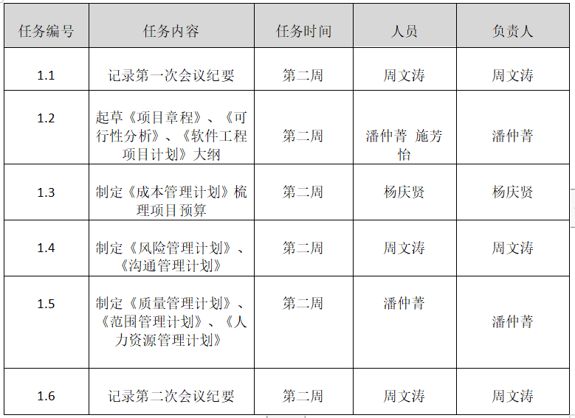



ADVANCED ARTIFICIAL INTELLIGENCE
工作任务与人员分工
Presentations are tools that can be used as lectures, speeches, reports, and more. It is mostly presented before an audience. It serves a variety of purposes, making presentations powerful tools for convincing and teaching.
* 情况说明：
1. 由于组员余张龙同学个人原因，第二周暂无分配任务；其任务量将累计至第三周一起核算。
2. 文档将根据实际上课进度实时更新。
3实施计划
（仅节选重点）

Slide 14
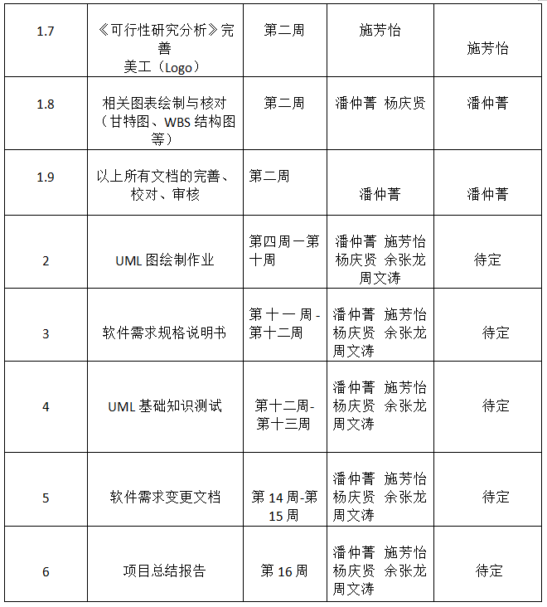
* 情况说明：
1. 由于组员余张龙同学个人原因，第二周暂无分配任务；其任务量将累计至第三周一起核算。
2. 文档将根据实际上课进度实时更新。
3实施计划
（仅节选重点）

Slide 15
ADVANCED ARTIFICIAL INTELLIGENCE
甘特图
3实施计划
（仅节选重点）

Slide 16
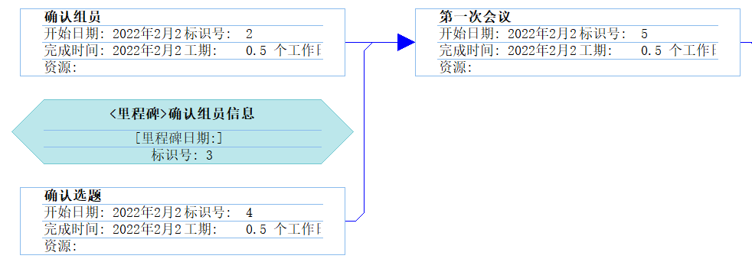
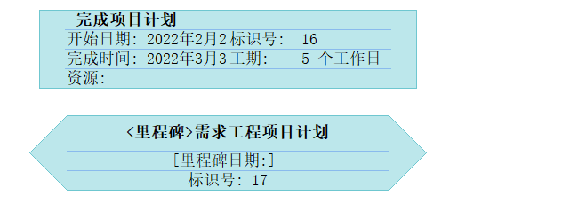
ADVANCED ARTIFICIAL INTELLIGENCE
网络图（里程碑事件）
* 完整版甘特图、网络图见附件“SRA2022-G25-需求工程计划甘特图0.1”，后续将根据实际具体情况随时调整。
3实施计划
（仅节选重点）

Slide 17
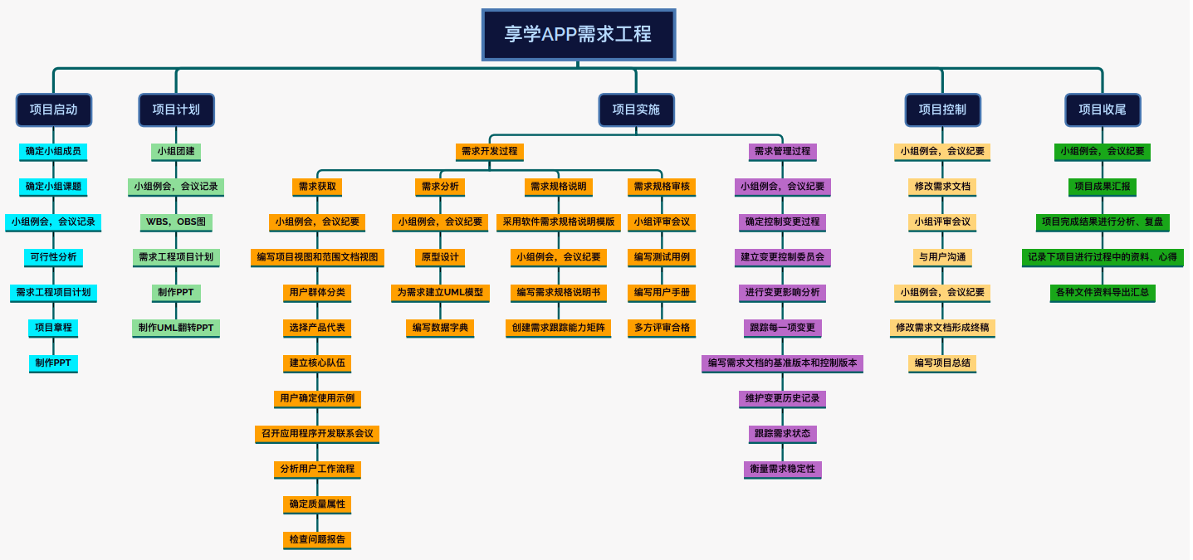
ADVANCED ARTIFICIAL INTELLIGENCE
网络图（里程碑事件）
WBS图
5.1范围管理子计划
（仅节选重点）

Slide 18
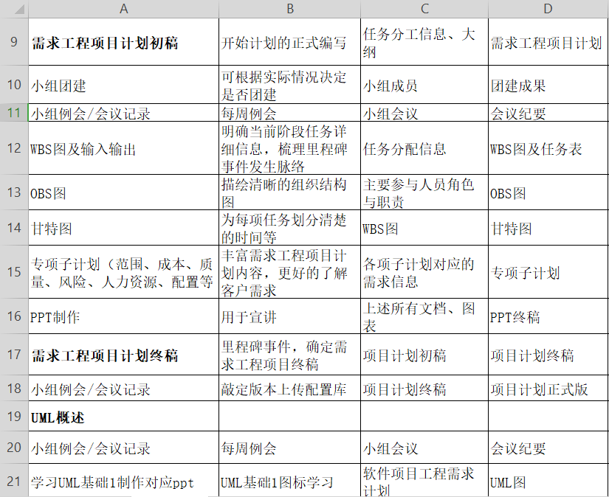
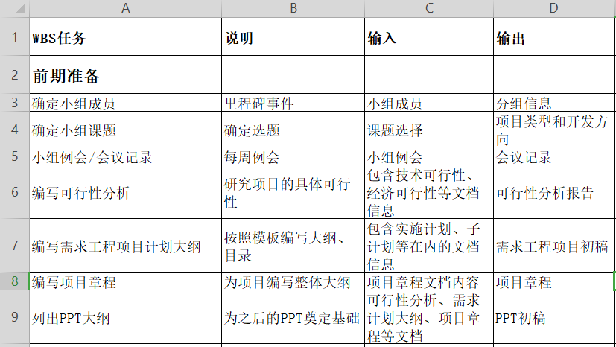
ADVANCED ARTIFICIAL INTELLIGENCE
WBS任务输入输出
5.1范围管理子计划
（仅节选重点）

Slide 19


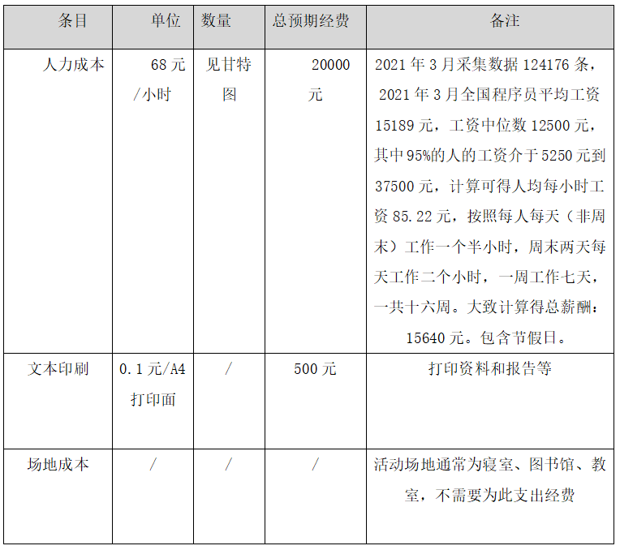



成本预算
项目参与人数：5人
项目持续时长：5个月
5.2成本管理子计划
（仅节选重点）

Slide 20
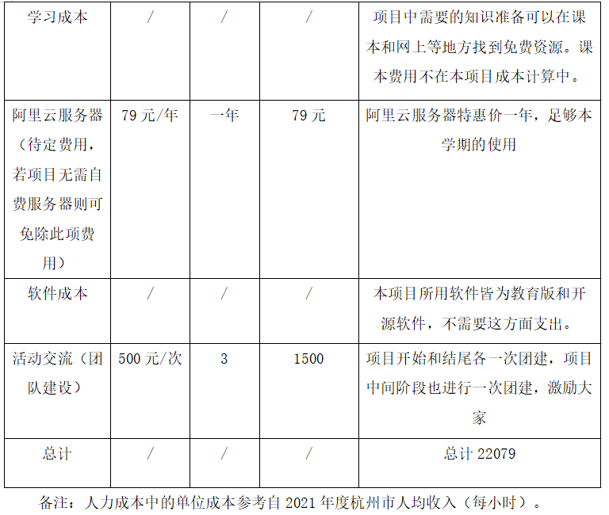
成本预算
项目参与人数：5人
项目持续时长：5个月
5.2成本管理子计划
（仅节选重点）

Slide 21


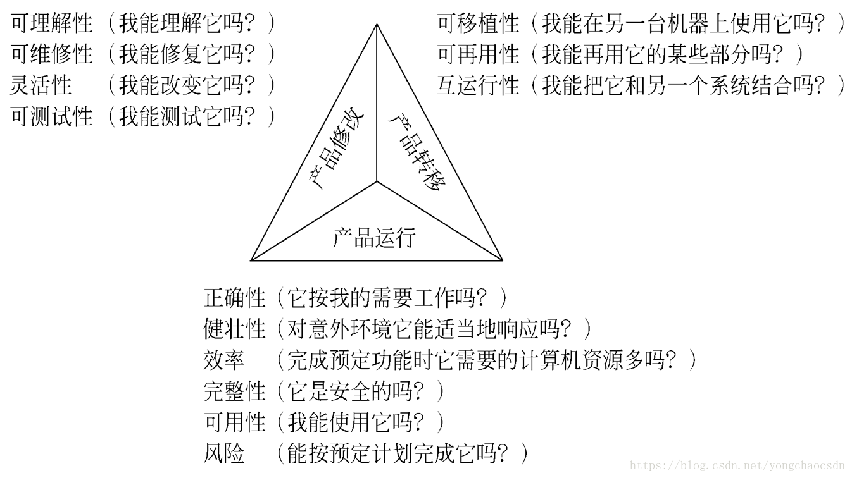

软件质量模型
针对“享学”项目的质量判定，我们采用McCall软件质量模型对项目质量进行综合评定，以下给出该模型的判定标准（图源网络）：
McCall认为软件的质量模型应该包括产品的修正、产品的转移，产品的运行,而产品的修正又包括可维护性、可测试性、灵活性等子特点。产品的转移包括可移植性、可复用性、互连性等。产品的运行包括正确性、可靠性、效率、可使用性和完整性。
5.3质量管理子计划
（仅节选重点）

Slide 22
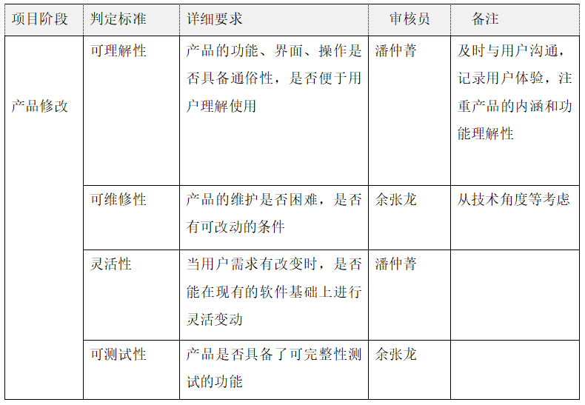
软件质量模型
根据McCall模型，针对不同阶段，根据项目特点制定如下的软件质量判定：
5.3质量管理子计划
（仅节选重点）

Slide 23
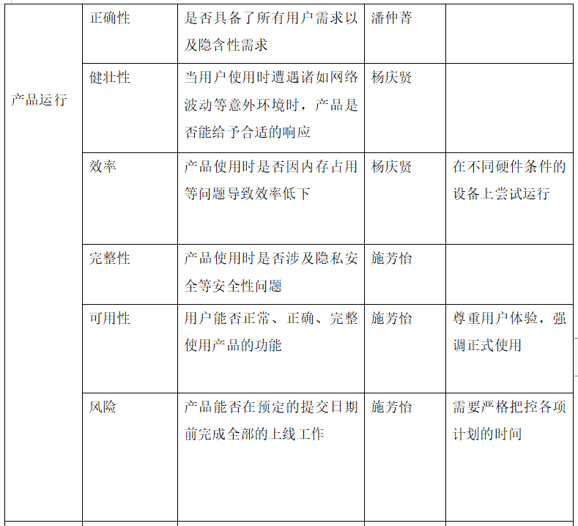
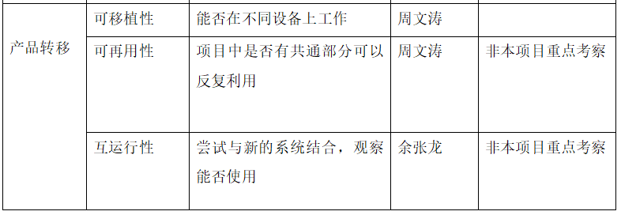
软件质量模型
根据McCall模型，针对不同阶段，根据项目特点制定如下的软件质量判定：
5.3质量管理子计划
（仅节选重点）

Slide 24
质量评审过程
评审相当于软件开发过程的“过滤器”，在软件开发的一些时间点上对中间产品执行评审，发现和排除错误，防止错误被遗留到后续阶段。
5.3质量管理子计划
（仅节选重点）

Slide 25

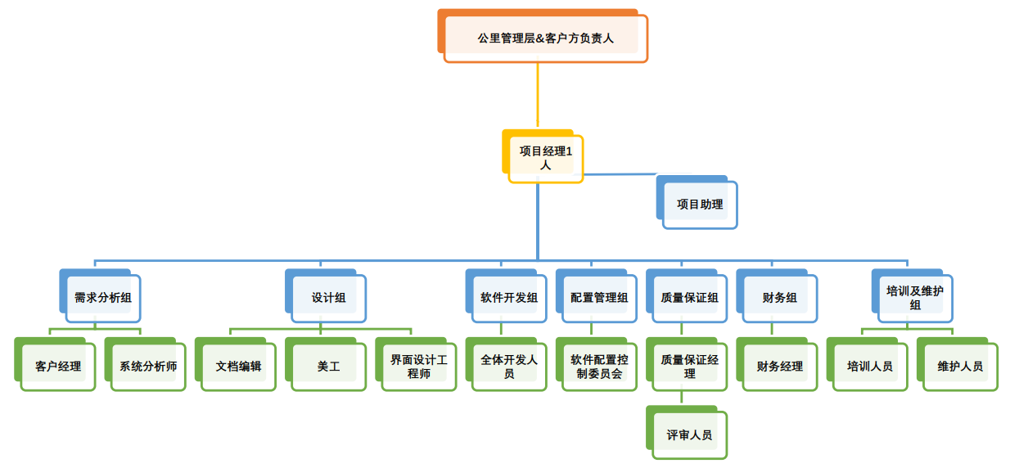




FLOATING OR HIGH RISE FARMS
项目组织结构
Presentations are communication tools that can be used as demonstrations, lectures, speeches, reports, and more. It is mostly presented before an audience. It serves a variety of purposes, making presentations powerful tools for convincing and teaching.
5.4人力资源管理子计划
（仅节选重点）

Slide 26




角色和职责（列举）
项目经理
职责：负责处理所有事务性质的工作,为项目的成功策划和执行负总责的人。作为项目团队的领导者，首要职责是在预算范围内按时优质地领导项目小组完成全部项目工作内容，合理分工，并使客户满意。
角色 | 姓名 | 个人信息 | 联系方式
项目经理 | 潘仲菁 | 班级：软工1903 学号：31901191 | 微信：p04184869 邮箱：31901191@stu.zucc.edu.cn
5.4人力资源管理子计划
（仅节选重点）

Slide 27
角色和职责（列举）
界面设计工程师
职责：参与设计界面原型，完成系统的界面风格、布局、人机交互设计工作等。
角色 | 姓名 | 个人信息 | 联系方式
界面设计工程师 | 杨庆贤 | 班级：软工1904 学号：31903099 | 微信：COISINIIIIIIIIIIIIII邮箱：31903099@stu.zucc.edu.cn
 | 施芳怡 | 班级：软工1903 学号：31901192 | 微信：sfy1374126063邮箱：31901192@stu.zucc.edu.cn
 | 潘仲菁 | 班级：软工1903 学号：31901191 | 微信：p04184869 邮箱：31901191@stu.zucc.edu.cn
5.4人力资源管理子计划
（仅节选重点）

Slide 28

干系人手册
5.4沟通管理子计划
（仅节选重点）

Slide 29
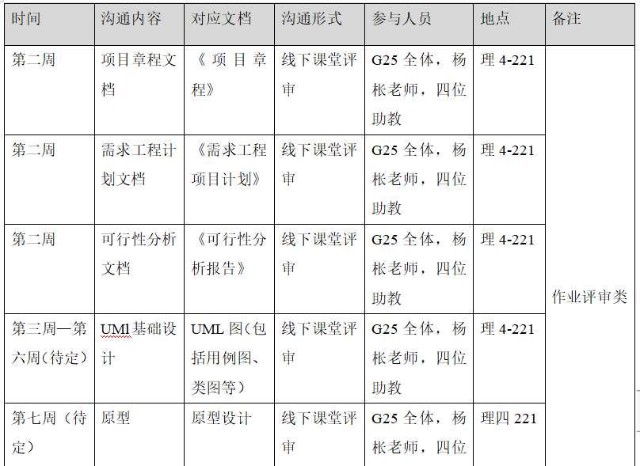
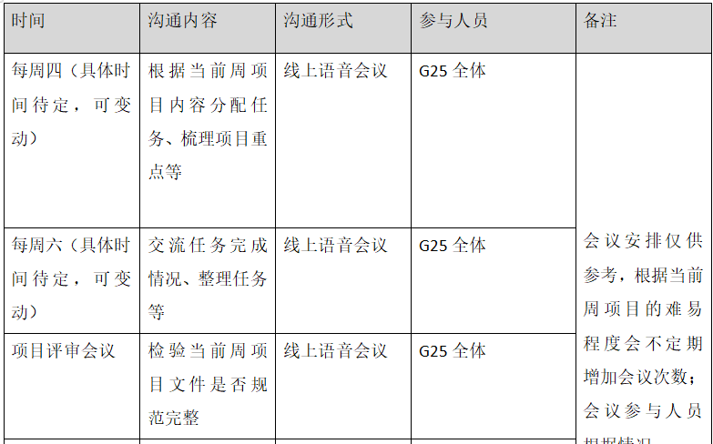
客户沟通计划（部分展示）
团队沟通计划（部分展示）
5.4沟通管理子计划
（仅节选重点）

Slide 30

风险评估 *优先考虑在软件需求阶段的风险
需求阶段风险评估
5.5风险管理子计划

Slide 31
风险评估 *优先考虑
在软件需求阶段的风险
其他阶段风险评估
5.5风险管理子计划

Slide 32
风险控制 *优先控制 在软件需求阶段的风险
需求阶段风险控制
5.5风险管理子计划

Slide 33
风险控制 *优先控制 在软件需求阶段的风险
其他阶段风险控制
5.5风险管理子计划

Slide 34
软件配置
控制委员会（CCB）
委员会负责指导和控制配置管理的各项具体活动的进行，为项目经理的决策提供建议。
5.6配置管理子计划
（仅节选重点）

Slide 35
配置库管理
私有分支（组内人员的私有开发空间）：组内人员
集成分支（团队的公共空间）：所有涉及多人协调的开发工作（如集成测试等）都必须工作在这一空间中。该开发团队拥有对该 集成分支的读写权限，而其他成员只有只读权限。
主干分支（整个软件开发过程的公共空间）：有正式文档、已通过审核的里程碑文档均由项目经理校对后加入主干分支。所有成员可见，但仅对项目经理和配置管理员开放读写权限。
5.6配置管理子计划
（仅节选重点）

Slide 36
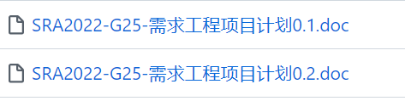
配置项版本控制
1.每期文档版本号从0.1开始记录，每次文档更新、整改后，版本号向前推进0.1。
2.当文档通过组内审核后，版本号升为1.0，即拟正式版本。
3.文档通过课堂评审后，确定内容完整无需二次修改后，敲定为V1.0版本，即正式版
4.正式版本将由项目经理负责整理归纳至主仓库。
5.对配置项的修改（不同版本间的差别）应记录下来，记录在文档开头的“文档修订历史说明”。
示例：
5.6配置管理子计划
（仅节选重点）

Slide 37


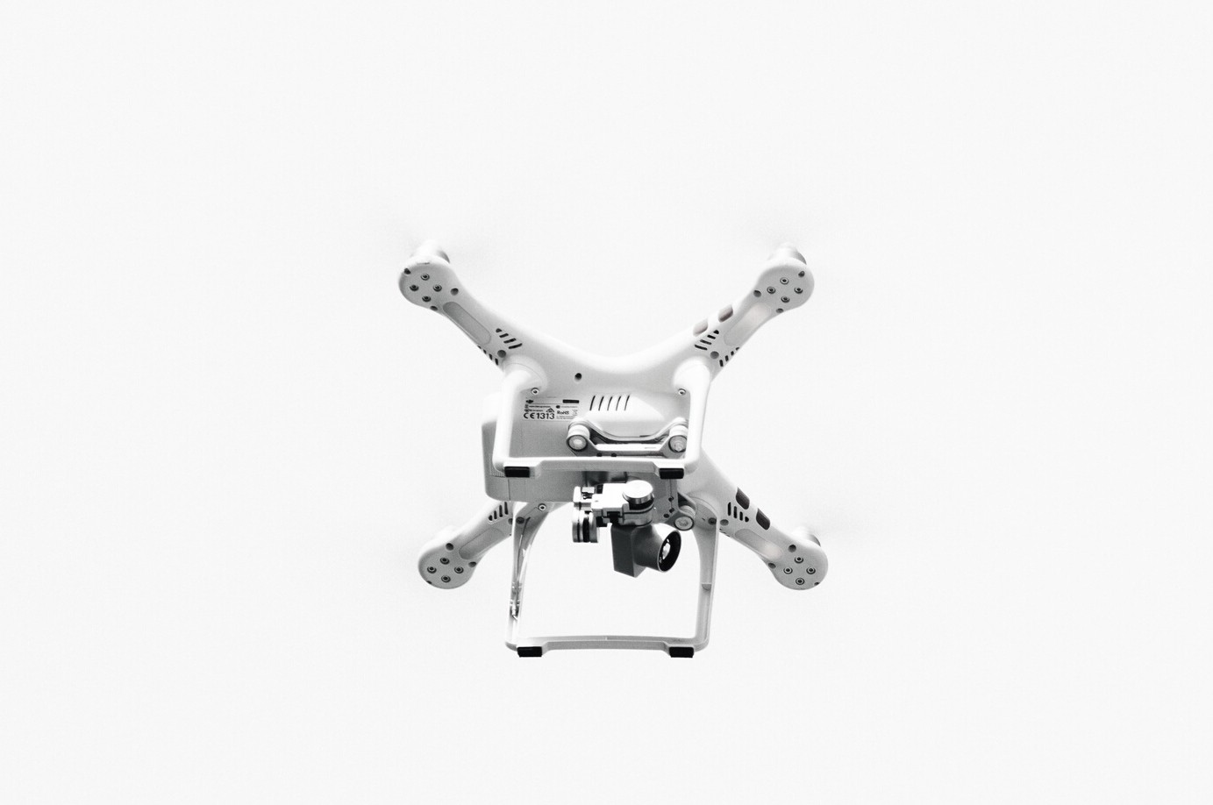



03 可行性分析

Slide 38
文档目录
引言
可行性研究的前提
对现有系统的分析
所建议的系统
可选择的其他系统方案
投资及效益分析
社会因素方面的可行性
结论
文档模板：可行性研究报告（GB8567——88）
来源：《软件设计文档国家标准》

Slide 39
对现有系统的分析 一、bb平台：可以用网站登录，也可以移动端使用app。
优点：在这个系统中，
满足了教师上传课程相关文档，发起讨论，批改作业，设置课堂测验的需求。
满足学生下载文件，上传作业。
缺点：
无法满足学生日常的学习需求，像上课的时候签到，考试周复习期间想回看上课的直播等。
首页的界面设计不够直观，没有实现学生希望自动分类各学期的课程的需求（只能手动分类）。
App端每次打开都需要重新登录、查看测验成绩的操作比较复杂，不满足学生快速查看的需求。
3可行性分析
（仅节选重点）

Slide 40
对现有系统的分析 二、雨课堂之类的小程序 （此处以雨课堂为例）
优点：
即使用户量很大，但上课无法签到的情况仍较少发生。
教师可以布置测试与作业；可以布置预习的内容，师生沟通及时反馈。
课堂上实时答题、弹幕互动，为师生提供完整立体的数据支持，个性化报表、自动任务提醒。
缺点：
清晰度太低，无法满足学生清楚浏览PPT中图片的需求。
没有客户端，电脑上只能用网页看，非常不方便。
雨课堂缺乏对课程和任课老师的评价，侧重点在于课前-课上-课后的教学环节，只满足了上课教学的常规需求。
3可行性分析
（仅节选重点）

Slide 41

对所建议系统的说明
本项目最终选择从APP的角度进行设计。
相较于小程序和网页来说，可以设计更多系统功能，可以有效的提供多课程交叉的资源共享与控制，从而更高程度的实现选题中所提到的需求，更契合用户的需求。
基于智能手机的大量普及，移动端的用户基数明显比网页端要大。再加上从用户的操作角度来看，APP操作难度小。
3可行性分析
（仅节选重点）

Slide 42
3可行性分析 （仅节选重点）
技术条件方面的可行性
首先，本项目组目前有的5位小组成员，均为软件工程大三学生，都有计算机相关专业知识的基础。通过上学期的软件工程课程的实践，对于项目的可行性分析有初步的经验。同时，互联网各种学习网站的存在也为小组成员在咨询学长和老师之外，提供另一种解决问题的方法。
本项目选择使用Pixso的网页端进行原型设计，这种方法有助于设计师更深入地理解用户，研究用户的功能及其他潜在的需求。通过设计满足用户心理及体验方面的需求，来直观地得到用户的回馈信息，具有一定的合理性、适宜性以及先进性。
所以本项目在规定的期限内，具备技术可行性。

Slide 43
3可行性分析 （仅节选重点）
法律方面的可行性
本项目遵守中华人民共和国法律法规，且仅供软件需求分析与原理课程使用（不做实际开发），不签任何协议。在项目设计过程中需要用到的软件皆为开源、免费、学生免费或已付费产品，因此不存在侵权的潜在可能性。
所以本项目具备法律可行性
使用方面的可行性
本项目的用户群分为教师、学生和没选这些课，但是感兴趣的学生。本项目尽可能提供更人性化，更直观的界面，满足用户的需求，同时提供详细的使用手册指导用户使用，便于用户遇到不懂的问题时进行查询，保证所有用户都能够在极短的时间内熟悉本APP的使用方法。
所以本项目具备使用可行性。

Slide 44
04 会议纪要

Slide 45
05 绩效评价

Slide 46
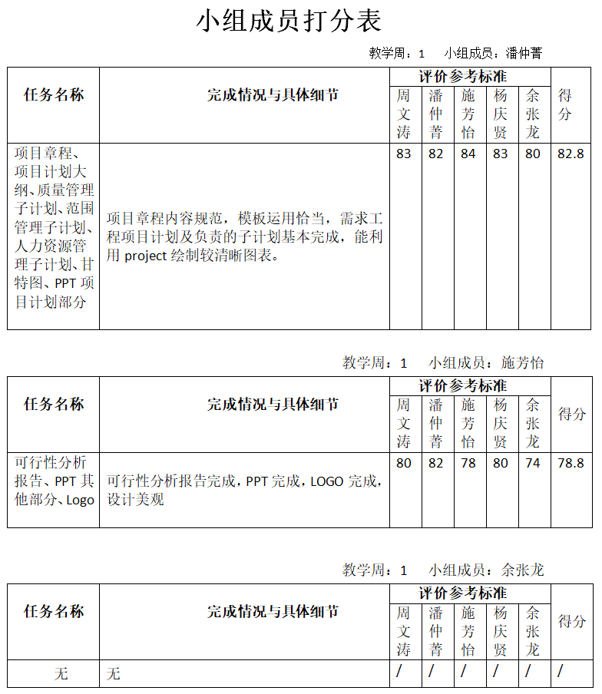
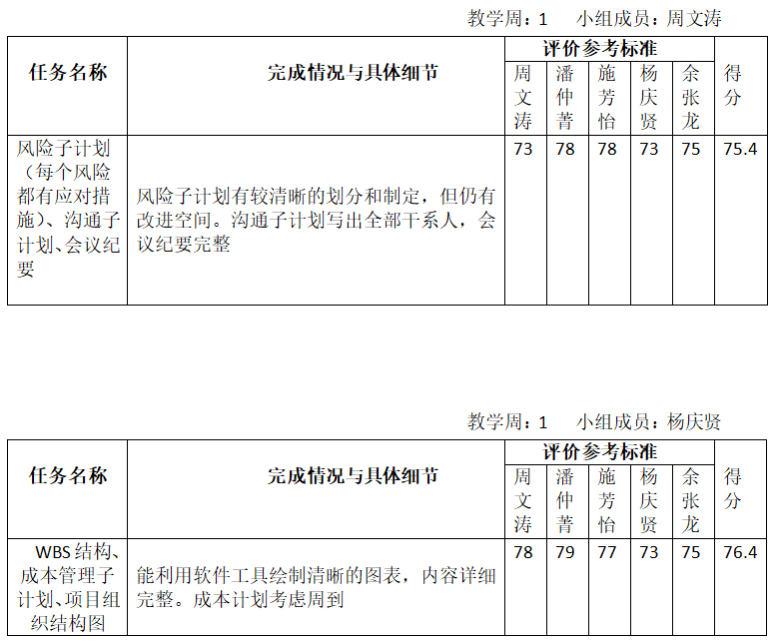
G25组课程项目
第一次 绩效评价

Slide 47
项目中的问题
1.对整个项目的前景和使用范围仍停留在初步认识,对产品的想象比较局限。需要团队人员继续头脑风暴，站在不同客户角度思考产品远景。
2.由于还未针对项目画出使用用例,导致对产品具体的功能和使用方法比较模糊。该问题将在相关UML课程结束后得到改善。
3.团队人员的技术水平与优势特长不同，任务对接时容易出现需求不一的状况，需要进一步磨合。
4.缺少和客户的沟通，对项目需求的认识或不够完整，将导致项目最终未能达到客户满意。
之后会通过访谈、问卷等形式和客户保持有效沟通。

Slide 48
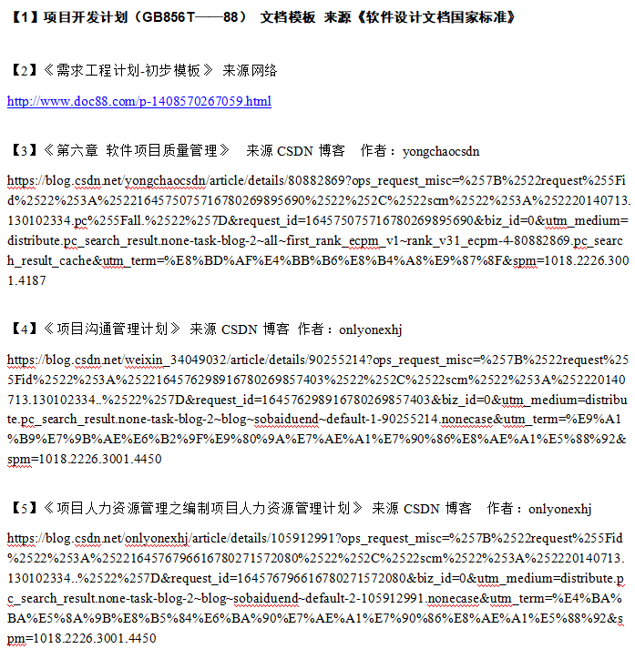
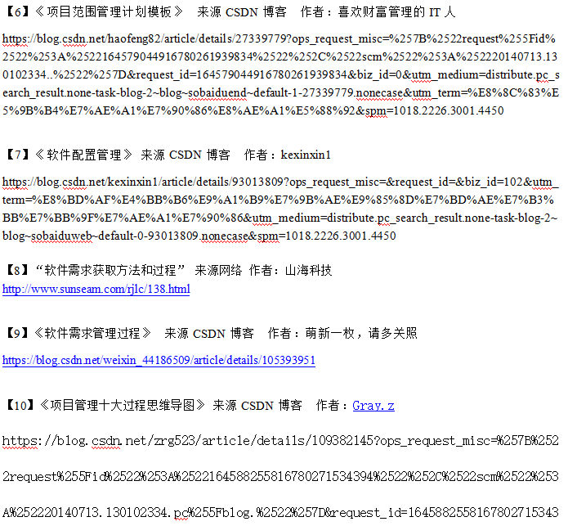
FLOATING OR HIGH RISE FARMS
参考资料
Presentations are communication tools that can be used as demonstrations, lectures, speeches, reports, and more. It is mostly presented before an audience. It serves a variety of purposes, making presentations powerful tools for convincing and teaching.

Slide 49
接下来请看正式文档
开发团队 ：SRA2022-G25

Slide 50
ADVANCED 3D PRINTING
Presentations are communication tools that can be used as demonstrations, lectures, speeches, reports, and more. It is mostly presented before an audience. It serves a variety of purposes, making presentations powerful tools for convincing and teaching.
Presentations are communication tools that can be used as demonstrations, lectures, speeches, reports, and more. It is mostly presented before an audience. It serves a variety of purposes, making presentations powerful tools for convincing and teaching.
Presentations are communication tools that can be used as demonstrations, lectures, speeches, reports, and more. It is mostly presented before an audience. It serves a variety of purposes, making presentations powerful tools for convincing and teaching.

Slide 51
Energy and Agriculture

Slide 52
FLOATING OR HIGH RISE FARMS
Presentations are communication tools that can be used as demonstrations, lectures, speeches, reports, and more. It is mostly presented before an audience. It serves a variety of purposes, making presentations powerful tools for convincing and teaching.

Slide 53
SOLAR POWER INNOVATIONS
Presentations are tools that can be used as lectures, speeches, reports, and more. It is mostly presented before an audience. It serves a variety of purposes, making presentations powerful tools for convincing and teaching.

Slide 54
Transportation and Space Research

Slide 55
HYPERSPEED TRANSPORTATION
Presentations are communication tools that can be used as demonstrations, lectures, speeches, reports, and more. It is mostly presented before an audience. It serves a variety of purposes, making presentations powerful tools for convincing and teaching. Presentations are communication tools that can be used as demonstrations, lectures, speeches, reports, and more.

Slide 56

SPACE TOURISM AND COLONIZATION
Presentations are communication tools that can be used as demonstrations, lectures, speeches, reports, and more. It is mostly presented before an audience. It serves a variety of purposes, making presentations powerful tools for convincing and teaching.

